Slide 1
Main Achievements
2023/24
FUNDAMENTOS DE BIOLOGIA MOLECULAR
PRÁTICAS LABORATORIAIS
Departamento de Biologia Vegetal
Faculdade de Ciências da Universidade de Lisboa
Docentes:
Mónica Sebastiana mgsebastiana@fc.ul.pt
Fernando Dias fmdias@fc.ul.pt
Susana Serrazina smserrazina@fc.ul.pt
Susana Martins sgmartins@ciencias.ulisboa.pt
Andreia Figueiredo aafigueiredo@ciencias.ulisboa.pt

Slide 2
Main Achievements
FUNDAMENTOS DE BIOLOGIA MOLECULAR
PRÁTICAS LABORATORIAIS
Avaliação: Questões PL no exame final
Frequência: Obrigatório frequentar 2/3 das aulas PL
Substituições: Frequentar a PL em que se encontra inscrito. Em caso de falta por doença ou nos feriados possibilidade de compensar noutro horário, dentro do limite de vagas.
Uso de bata: Informar o docente de eventual falta.
Protocolo: Ler e levar impresso para a PL.
TPs e PLs
2ªf, 10.00-13.00 [TP5 / PL 6 + PL 5]
3ªf, 16.00-19.00 [TP1 / PL 1 + PL 2]
4ªf, 9.00-12.00 [TP6 / PL 11 + PL 12]
4ªf, 17.00-20.00 [TP2 / PL 10 + PL 3]
5ªf, 10.30-13.30 [TP4 / PL 8 + PL 9]
6ªf, 14.00-17.00 [TP3 / PL 4 + PL 7]
Docentes:
Mónica Sebastiana mgsebastiana@fc.ul.pt
Fernando Dias fmdias@fc.ul.pt
Susana Serrazina smserrazina@fc.ul.pt
Susana Martins sgmartins@ciencias.ulisboa.pt
Andreia Figueiredo aafigueiredo@ciencias.ulisboa.pt

Slide 3
Calendário PL
 | Dias e turmas |  | Dias e docentes
 | 30 Out-4 Nov, 13-18 Nov e 27 Nov-2 Dez | 6-11 Nov, 20-25 Nov, 4-9 Dez | 30 Out-4 Nov, 13-18 Nov e 27 Nov-2 Dez | 6-11 Nov, 20-25 Nov, 4-9 Dez
2ªf 10.00-13.00 (C2.2.05) | P6 | P5 | Mónica Sebastiana | Susana Serrazina
3ªf 16.00-19.00 (C2.2.05) | P2 | P1 | Susana Martins | Fernando Vaz Dias
4ªf 9.00-12.00 (C2.2.05) | P12 | P11 | Mónica Sebastiana | Fernando Vaz Dias
4ªf 17.00-20.00 (C2.4.39) | P10 | P3 | Andreia Figueiredo | Susana Serrazina
5ªf 10.30-13.30 (C2.4.39) | P8 | P9 | Susana Martins | Fernando Vaz Dias
6ªf 14.00-17.00 (C2.2.05) | P4 | P7 | Mónica Sebastiana | Susana Serrazina
PLs – 3h por semana em que cada turma funciona de 15 em 15 dias
Atenção à compensação de feriados nas turmas P12, P10, P4 e P7
Atenção/confusão PL11 = PL1 PL111 = PL11

Slide 4
Planeamento das aulas T, TP e PL (1º Semestre do ano letivo de 23/24)
 | 2ª | 3ª | 4ª | 5ª | 6ª
18-23 Set | Início Ts
25-30 Set
2-7 Out | Início TPs
9-14 Out
16-21 Out
23 Out-28 Out
30 Out-4 Nov | Início PLs
6-11 Nov
13-18 Nov
20-25 Nov
27 Nov - 2 Dez
4-9 Dez
11-16 Dez
TP tema 1
Feriado*
TP tema 2
TPs
TP tema 3
TP tema 4
Dia da
Investigação**
PL 6, 2, 8, 4 (Tema I)
Feriado***
PL 9, 1, 11, 3, 5, 7 (Tema I)
P 6, 2, 8, 4 (tema II)
P 12, 10 (tema I)
AVALIAÇÃO
INTERCALAR
18 Nov
PLs
P 9, 1, 11, 3, 5, 7 (tema II)
P 6, 2, 8 (tema III)
P 12, 10 (tema II)
Feriado****
P 9, 1, 11, 3, 5 (tema III)
Feriado*****
P 12, 10 (tema III)
P 7 (tema III)
*Feriado 5 Outubro:
compensam noutra TPs
**Dia da Investig 26 Outubro:
compensam noutra TPs
***Feriado 1 Nov:
turmas 12 e 10
começam PLs a 15 novembro e acabam a 13 dezembro
****Feriado 1 Dez: P4 (com menos alunos)
compensam noutras PLs com tema III
*****Feriado 8 Dez: P7 compensa dia 15 dez
Notes:
24 T

Slide 5
Noções básicas – Práticas Laboratoriais
Dresscode: uso de bata obrigatório
Lab Rules, DO’s & DONT’s
Caderno de laboratório

Slide 6
Noções básicas – Práticas Laboratoriais
Regras e guidelines para conduzir um trabalho experimental
Conhecer as regras do laboratório e as diferentes áreas de trabalho,
Os estudantes não estão autorizados a tocar em nenhum equipamento do laboratório sem instrução prévia,
Antes de iniciar um protocolo, retirem todas as dúvidas com o PROFESSOR,
Se não souberem como utilizar um equipamento, PEÇAM AJUDA AO PROFESSOR!
Não é permitido no laboratório o desenvolvimento de experiências não consideradas na temática da aula
Não é permitido o desenvolvimento de experiências na ausência do professor

Slide 7
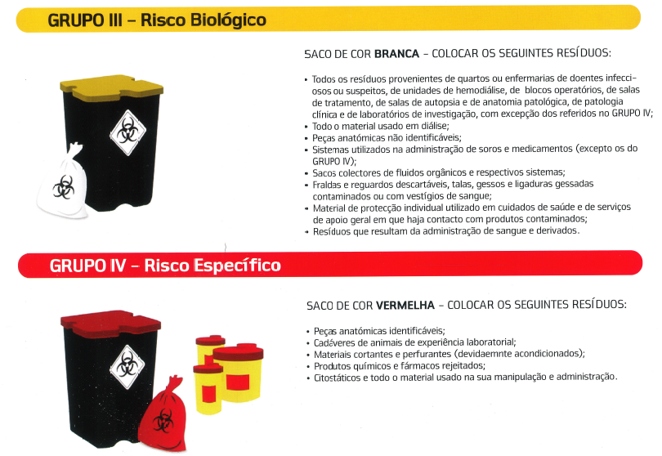
Noções básicas – Práticas Laboratoriais
Resíduos
Luvas

Slide 8
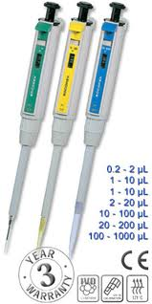
Noções básicas de laboratório
Práticas laboratoriais de FBM - equipamento
Micropipetas :
Escolher pipeta segundo o volume
P10
P200 (50/100)
P1000
Escolher pontas:
Branca
Amarela
Azul
Pipetar:
1: Pressionar embolo (1º stop)
2: Aspirar
3. Verter (2ª stop)
Notes:
A pipetagem é fundamental nos laboratórios de Biologia Molecular, e boas práticas de pipetagem são importantes no sucesso e reproducibilidade das experiências.

Slide 9
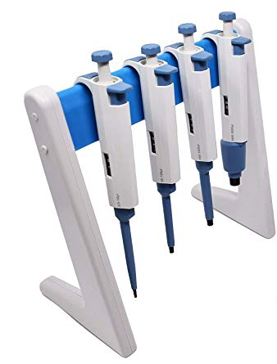
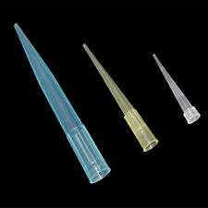
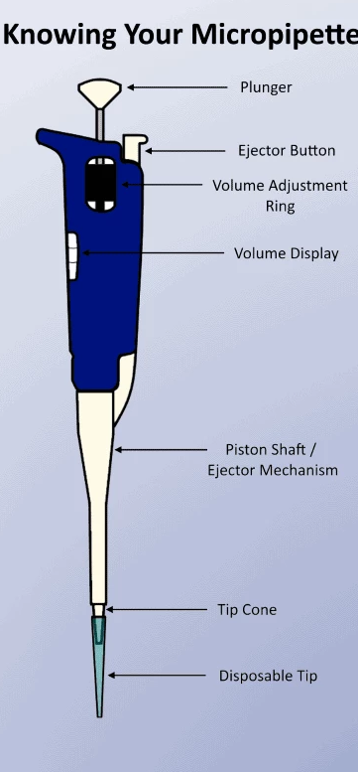
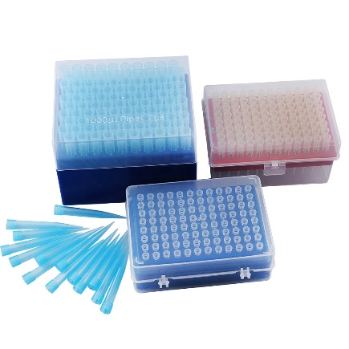
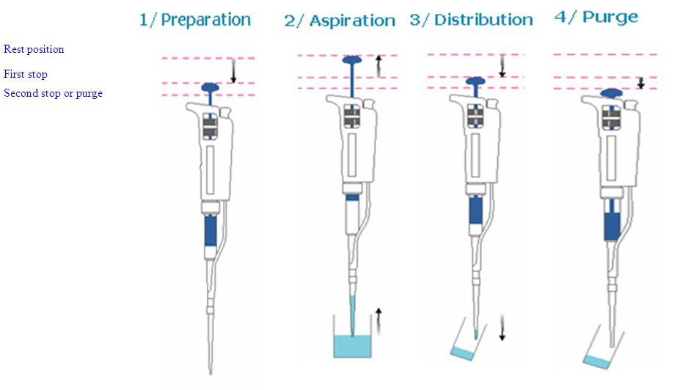
Noções básicas de laboratório
Práticas laboratoriais de FBM - equipamento
+
10 µl
1000 µl
200 µl

Slide 10
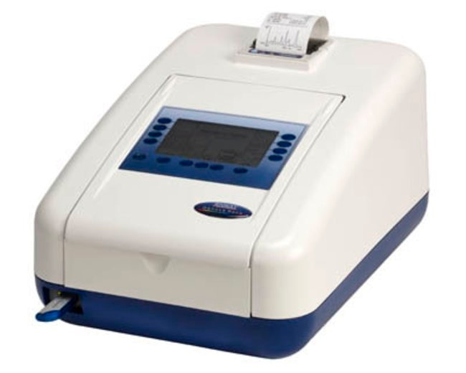
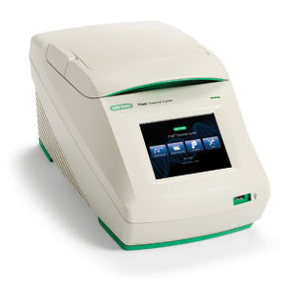
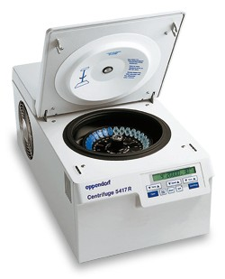
Noções básicas de laboratório
Práticas laboratoriais de FBM - equipamentos
Centrifuga : Nanodrop: PCR:
Verificar as instruções do aparelhos
Centrifuga: Equilibrar sempre os pesos!

Slide 11
Material biológico – protocolo 1
(DNA plasmídico)
Plasmídio: Molecula de DNA circular, presente em bactérias, confere vantagem adaptativa, número de cópias variável
Vetor de clonagem, elevado numero de cópias
pJET 1.2 + inserto 2300 bp
Replicado em E. coli DH5α
XhoI

Slide 12
Extração de DNA plasmídico em pequena escala (Miniprep)
Extração de DNA plasmídico - extração por lise alcalina (baseado no método de Birnboin & Doly, 1979).
Este método pode ser realizado em diferentes escalas consoante o volume da cultura bacteriana: pequena escala (3 ml – 5 ml, miniprep), escala média (até 100 ml); e grande escala (até 500 ml).
Miniprep – método rápido e permite isolar DNA plasmídico de muitas amostras em simultâneo, e em quantidade suficiente para diferentes (ex. clonagem, análise de restrição, sequenciação de clones e transcrição in vitro).
Este método baseia-se na desnaturação alcalina do DNA e inclui as seguintes etapas:
• Lise das células bacterianas,
• Desnaturação/renaturação diferencial de DNA plasmídico e DNA genómico,
• Precipitação alcoólica do DNA plasmídico.

Slide 13
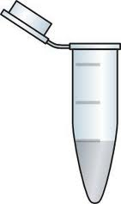
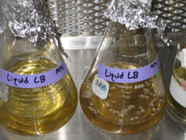
Miniprep
Ressuspensão: Solução I
Tris HCl: tampão (pH estável)
EDTA: quelata Mg²⁺ e Ca²⁺ (essenciais para DNase)
Glucose: pressão osmótica (integridade celular)
10 min, 4 ºC
Cultura bacteriana
Pellet bacteriano
Neutralização: Solução III
NaAc: neutralização para renaturação do DNA plasmídico
(DNA cromossómico não renatura, moléculas grandes)
Lise: Solução II
NaOH: base (ruptura da parede e desnaturação de DNA)
SDS: detergente (solubiliza membrana, desnatura proteínas)
5 min, gelo
5 min, gelo
CUIDADO, não ultrapassar 5 min
Recolher sobrenadante para novo tubo e adicionar etanol absoluto frio
Lavar o pellet com etanol 70 %
10 min, 14000g
5 min, 14000g

Slide 14
Miniprep
Recolher sobrenadante para novo tubo e adicionar etanol absoluto frio
Lavar o pellet com etanol 70 %
10 min, 14000g
5 min, 14000g
Ressuspender em ddH₂O
Descartar o sobrenadante e secar o pellet ao ar
5 min, 14000g
Etiquetar (Turma/data)
Congelar a -20 ºC
Nota: precipitação e lavagem:
Etanol absoluto: precipita DNA plasmídico; Etanol 70%: lavagem

Slide 15
Protocolo
A partir do pellet congelado a -20ºC (o pellet foi obtido a partir de uma centrifugação de 1 min a 14000g) de 1,5 mL de cultura bacteriana transformada com o plasmídeo Pjet1.2 com o inserto sp com cerca de 2300 pares de bases (sp2300).
Ressuspender o pellet em 100 µL de solução I (50 mM glucose, 25 mM TrisHCl, pH 8 e 10 mM EDTA).
Incubar 10 min a 4 ˚C.
Adicionar 200 µL de solução II (0.2 M NaOH, 1 % SDS), mexer por inversão até a suspensão clarificar totalmente.
Incubar 5 min em gelo (Nota: não deixar ultrapassar os 5 min)
Adicionar 150 µL de solução III (3 M NaAc, pH 4,8), mexendo por inversão. Incubar 5 min em gelo.
Centrifugar 10 min, a 14000 g.
Recolher o sobrenadante para um eppendorf contendo 1 mL de etanol absoluto frio, mexer por inversão e deixar precipitar.
Centrifugar 5 min a 14000 g. Remover o sobrenadante.
Lavar o pellet com EtOH a 70% e centrifugar como anteriormente. Remover o sobrenadante e secar o pellet ao ar.
Ressuspender o pellet em 20 µL de ddH20 e conservar, devidamente etiquetado (turma/data), a -20 ˚C.

